Slide 1
Лекция 10

Slide 2
ЛИНЕЙНОЕ МНОГОМЕРНОЕ МОДЕЛИРОВАНИЕ ВЗАИМОСВЯЗЕЙ.

Slide 3
Линейная регрессионная модель.

Slide 4
Анализ взаимосвязей, присущих изучаемым процессам и явлениям, – важнейшая задача многих исследований. В тех случаях, когда речь идет о явлениях и процессах, обладающих сложной структурой и многообразием свойственных им связей, такой анализ представляется сложным. Прежде всего, необходимо установить наличие взаимосвязей и их характер. Вслед за этим возникает вопрос о тесноте взаимосвязей и степени воздействия различных факторов (причин) на интересующий исследователя результат. Если черты и свойства изучаемых объектов могут быть измерены и выражены количественно, то анализ взаимосвязей может вестись с применением математических методов, что позволяет проверить гипотезу о наличии или отсутствии взаимосвязей между теми или иными признаками, выдвигаемую на основе содержательного анализа.

Slide 5
Далее, лишь посредством математических методов можно установить тесноту и характер взаимосвязей или выявить силу (степень) воздействия различных факторов на результат. В таких исследованиях широко используются процедуры множественной регрессии.
Регрессионный анализ тесно связан с другими статистическими методами – методами корреляционного и дисперсионного анализа. В отличие от корреляционного анализа, который изучает направление и силу статистической связи признаков, регрессионный анализ изучает вид зависимости признаков, т.е. параметры функции зависимости одного признака от одного или нескольких других признаков.

Slide 6
В отличие от дисперсионного анализа, с помощью которого исследуется зависимость количественного признака от одного или нескольких качественных признаков, в регрессионном анализе обычно исследуется зависимость (количественного или качественного признака) от одного или нескольких количественных признаков.
Таким образом, в регрессионном анализе рассматривается односторонняя зависимость случайной зависимой переменной от одной или нескольких независимых переменных. Независимые переменные называются факторами, или предикторами, а зависимая переменная – результативным признаком, или откликом.

Slide 7
Если число предикторов равно 1, регрессию называют простой, если число предикторов больше 1 – множественной. Множественная регрессия позволяет исследователю задать вопрос (и, вероятно, получить ответ) о том, «что является лучшим предиктором для...». Например, исследователь в области образования мог бы пожелать узнать, какие факторы являются лучшими предикторами успешной учебы в средней школе. А психолога мог быть заинтересовать вопрос, какие индивидуальные качества позволяют лучше предсказать степень социальной адаптации индивида.
Если в ходе количественного анализа выявлена и обоснована зависимость одного явления от других, то задача регрессионного анализа – измерение зависимости, в которой причинно-следственный механизм выступает в наглядной форме.

Slide 8
Прогноз в этом случае лучше поддается содержательной интерпретации, становится более ясным воздействие отдельных факторов, и исследователь лучше понимает природу изучаемого явления. Кроме того, регрессии создают базу для расчетного экспериментирования с целью получения ответов на вопросы типа «Что будет, если…?». Регрессионный анализ предполагает решение двух задач.
Первая заключается в выборе независимых переменных, существенно влияющих на зависимую величину, и определении формы уравнения регрессии. Данная задача решается путем анализа изучаемой взаимосвязи.
Вторая задача – оценивание параметров – решается с помощью того или иного статистического метода обработки данных наблюдения.

Slide 9
Функция F(X), описывающая зависимость условного среднего значения результативного признака Y от заданных значений фактора, называется функцией (уравнением) регрессии. Для точного описания уравнения регрессии необходимо знать условный закон распределения результативного признака Y. В статистической практике такую информацию получить обычно не удается, поэтому ограничиваются поиском подходящих аппроксимаций для функции F(X), основанных на исходных статистических данных. Значения переменной X в i-м опыте будем обозначать через x_{i} , соответствующие им значения величины Y – через y_{i}, i = 1, …, n.

Slide 10
Рассмотрим самую простую регрессионную модель – линейную. Для линейной модели предполагается, что наблюдаемые величины связаны между собой зависимостью вида
y_{i} = b₀ + b₁x_{i} + с_{i},
где b₀, b₁ – неизвестные параметры (коэффициенты уравнения), с(i) – независимые нормально распределенные случайные величины с нулевым математическим ожиданием и дисперсией σ². Иногда с(i) называют ошибками наблюдения. Общая задача регрессионного анализа состоит в том, чтобы по наблюдениям x_{i}, y_{i} оценить параметры модели b₁, b₀
«наилучшим образом»; построить доверительные интервалы для b₁, b₀; проверить гипотезу о значимости уравнения и коэффициентов регрессии; оценить степень адекватности полученной зависимости и т.д.

Slide 11
Если под «наилучшим образом» понимать минимальную сумму квадратов расстояний до прямой от наблюдаемых точек, вычисленных вдоль оси ординат, то такой метод построения уравнения регрессии называется методом наименьших квадратов. В качестве меры «наилучшим образом» можно использовать минимум суммы квадратов расстояний от точек до прямой, вычисленных вдоль оси абсцисс; минимум суммы квадратов расстояний длин перпендикуляров, опущенных из точек на прямую и т.д.
Линейная модель с несколькими предикторами называется линейной множественной регрессионной моделью, а именно:
y_{i} = b₁x_{1i} + b₂x_{2i} +…. + b_{р}x_{рi} + b₀ + с_{i} ,
где b₀, b₁, b₂, …, b_{р} – неизвестные параметры модели, которые вычисляются при помощи систем нормальных уравнений.

Slide 12
Например, система нормальных уравнений для регрессии с двумя предикторами имеет следующий вид:
nb₀ + b₁∑_{i}x_{1i} + b₂∑_{i}x_{2i} = ∑_{i}y_{i}
b₀∑_{i}x_{1i} + b₁∑_{i}x_{1i}² + b₂∑_{i}x_{1i}⋅x_{2i} =∑_{i}x_{1i}⋅y_{i}
b₀∑_{i}x_{2i} + b₁∑_{i}x_{1i}x_{2i} + b₂∑_{i}x_{2i}² =∑_{i}x_{2i}⋅y_{i}

Slide 13
Описание модуля Multiple Regression .

Slide 14
Кратко рассмотрим основные обозначения и понятия, используемые в модуле Multiple Regression (множественная регрессия).
Predictable values (предсказанные значения) – значения Y, вычисленные по уравнению регрессии. Обозначим их PrY_{i}.
Residuals (остатки) – разность между наблюдаемыми значениями и предсказанными: Res = Y_{i} – PrY_{i}.
SS (сумма квадратов Y_{i}, скорректированная на среднее):
SS = ∑_{i} (Y_{i} – Y)², где Y = ∑_{i}Y_{i}/n.
SSPr (сумма квадратов PrY_{i}, скорректированная на среднее):
SSPr = ∑_{i} (PrY_{i} – Y)².
SSRes (сумма квадратов остатков):
SS Res = ∑_{i} (PrY_{i} – Y_{i})².
R²=1 – SSRes/SS (коэффициент детерминации).

Slide 15
Чем меньше разброс значений остатков около линии регрессии по отношению к общему разбросу значений, тем, очевидно, лучше прогноз. Например, если связь между предиктором X и откликом Y отсутствует, то отношение остаточной изменчивости переменной Y к исходной дисперсии равно 1. Если X и Y связаны функциональной зависимостью, то остаточная изменчивость отсутствует, и отношение дисперсий будет равно 0. В общем случае отношение будет лежать между этими экстремальными значениями, т.е. между 0 и 1. Коэффициент детерминации R² интерпретируется следующим образом. Если, например, R² = 0,4, то изменчивость значений переменной Y около линии регрессии составляет 1 – 0,4 от исходной дисперсии; другими словами, 40% от исходной изменчивости могут быть объяснены, а 60% остаточной изменчивости остаются необъясненными.

Slide 16
В идеале желательно иметь объяснение если не для всей, то хотя бы для большей части исходной изменчивости. Значение R² является индикатором степени подгонки модели к данным (значение R², близкое к 1, показывает, что модель объясняет почти всю изменчивость соответствующих переменных).
R = √R² – коэффициент множественной корреляции. Характеризует тесноту связи между предикторами и откликом, а также является оценкой качества предсказания. Изменяется в пределах от 0 до 1.
Adjusted R² = 1 – (1 – R²)(n/(n – k)) – скорректированное R², где k – число параметров в регрессионном уравнении.
Ограничимся лишь описанием некоторых элементов модуля «Множественная регрессия» при осуществлении регрессионного анализа.

Slide 17
Предположим, что исследователей интересует возможность составления математической модели зависимости месячных объемов продаж (млн дол.) продукта компании «Петлокс» от цены за единицу (дол.), расходов на рекламу в предыдущем месяце (10 тыс. дол.) и количества работников, занятых сбытом продукции. Выборку из восьми месяцев за последние два года можно представить в виде файла данных Petlocs. Здесь Объем продаж – зависимая переменная (функция отклика); Розн. цена, Расх. на рекламу, Кол. работ. – независимые переменные (предикторы).

Slide 18
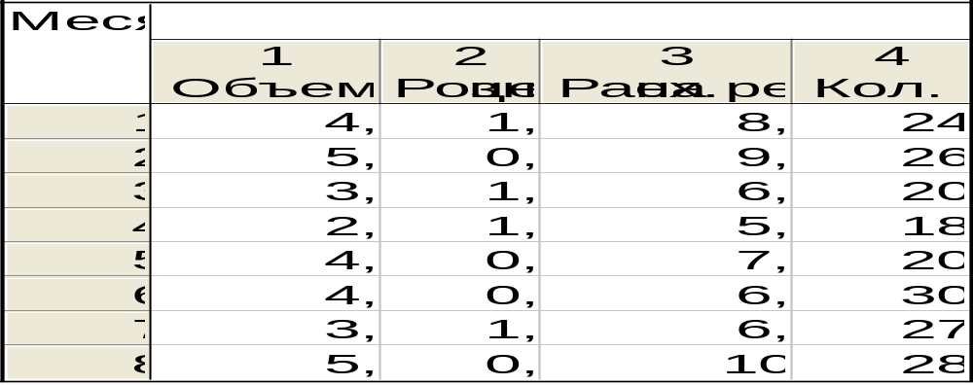
Проверим, можно ли зависимость между функцией отклика и предикторами описать линейной моделью:
Объем продаж =b₀ + b₁Розн.цена +b₂Расх. на рекламу +
+ b₃Кол. работ.,
где b₀ – свободный член уравнения; b₁, b₂, b₃ – коэффициенты уравнения регрессии.
Рис. 1

Slide 19
Для запуска программы в меню Statistics надо выбрать команду Multiple Regression. Откроется стартовая панель модуля. Выбор переменных осуществляется с помощью кнопки Variables. После того как кнопка будет нажата, откроется диалоговое окно Select dependent and independent variable list (выбрать из списка зависимых и независимых переменных).
Высветив имя переменной в левой части окна, выберем зависимую переменную Объем продаж. Аналогично, высветив имя переменной в правой части окна, выберем независимые переменные Розн.цена, Расх. на рекламу, Кол. работ. То же можно сделать, набрав номера переменных в строках Dependent variable list (список зависимых переменных) и Independent variable list (список независимых переменных). Нажмем кнопку OK, и программа вновь вернется в стартовое окно модуля.

Slide 20
Для задания дополнительных установок надо выбрать вкладку Advanced. Здесь можно использовать следующие установки:
– Advanced options (stepwise or ridge regression) (расширенные опции – ступенчатая или гребневая регрессия);
– Review descriptive statistics, descriptive statistics (обзор описательных статистик, корреляционная матрица);
– Еxtended precision computation (повышенная точность вычислений);
– Вatch processing / reporting (пакетная обработка данных / печать).
Установим флажок на Advanced options (stepwise or ridge regression) и нажмем OK. Появится диалоговое окно (рис. 2) Model definition (построение модели).

Slide 21
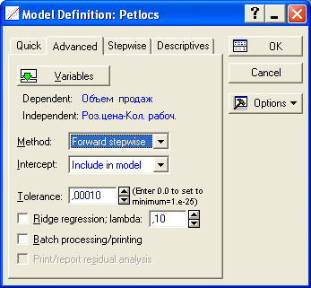
Рис. 2

Slide 22
На вкладке Quick этого окна можно указать метод (Method):
– Standard (стандартный);
– Forward stepwise (пошаговый с включением);
–Backward stepwise (пошаговый с исключением).
На вкладке Advanced можно выбрать метод, а также произвести оценку свободного члена регрессии (Intercept) и сделать другие установки. Выберем процедуру Forward stepwise и нажмем кнопку OK. Откроется окно результатов (рис. 3) Multiple Regression Results.
Верх окна результатов – информационный. В первой части содержится основная информация о результатах оценивания, во второй – высвечиваются значимые стандартизованные регрессионные коэффициенты. Внизу окна находятся функциональные кнопки, позволяющие всесторонне просмотреть результаты анализа.

Slide 23
В информационной части содержатся краткие сведения о результатах анализа, а именно:
– Dependent (имя зависимой переменной), в данном случае – это Объем продаж;
– No. of cases = 8 (число наблюдений, по которым построена регрессионная модель);
– Multiple R = 0,9646 (коэффициент множественной корреляции);
– R-square = R² = 0,9305 (коэффициент детерминации);
– Adjusted R² = 0,8785 (скорректированный коэффициент детерминации);
– Standard error of estimate = 0,2644 (стандартная ошибка оценки). Эта статистика – мера рассеяния наблюдаемых значений относительно регрессионной прямой;
– Intercept = 9,8059 (оценка свободного члена b₀ регрессии), если выбрана регрессия, включающая свободный член;

Slide 24
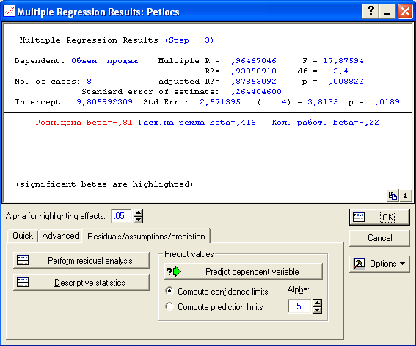
Рис. 3

Slide 25
– Std.Error = 2,5713 (стандартная ошибка оценки свободного члена b₀);
– t = 3,8135, p = 0, 0189 (значение t-критерия и уровень значимости p) для проверки гипотезы о равенстве нулю свободного члена b₀;
– F = 17,8759, df = 3, 4, р = 0,0088 (значение F-критерия, число степеней свободы и уровень значимости p) используются в качестве общего F-критерия для проверки гипотезы о зависимости предикторов и отклика.
Из приведенных результатов анализа следует, что зависимость между откликом и предикторами сильная (R² > 0,75); построенная линейная регрессия адекватно описывает взаимосвязь между откликом и предикторами, свободный член статистически значим.
Если нажать на кнопку Summary:regression results, появится таблица результатов с подробными статистиками (рис. 4).

Slide 26
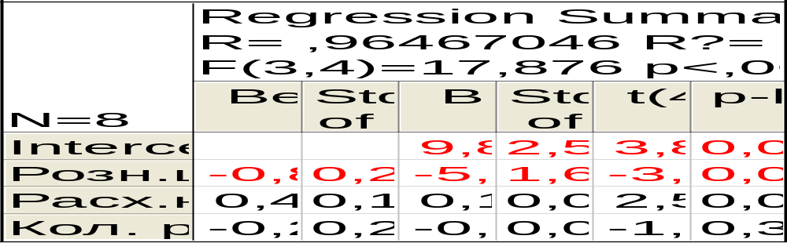
Таблица содержит стандартизованные (Beta) и нестандартизованные (B) регрессионные коэффициенты (веса), их стандартные ошибки и уровни значимости. Коэффициенты Beta оцениваются по стандартизованным данным, имеющим выборочное среднее, равное 0 и стандартное отклонение, равное 1.
Рис. 4

Slide 27
Поэтому величины Beta позволяет сравнить вклады каждого предиктора в предсказание отклика. Так, в зависимую переменную Объем продаж больший вклад вносит переменная Розн. цена, а меньший – Кол. работ. Отрицательный знак коэффициентов при этих переменных означает, что с увеличением розничной цены и количества работников, занятых сбытом продукции, объемы продаж падают. Положительный знак коэффициента при переменной Расх. на рекламу означает, что с увеличением затрат на рекламу в предыдущем месяце объемы продаж растут. Коэффициенты уравнения регрессии b₁, b₂ и свободный член статистически значимы при уровне значимости p = 0,1; коэффициент уравнения регрессии b₃ статистически незначим (так как p > 0,1).

Slide 28

Если в диалоговом окне Multiple Regression Results нажать кнопку Partial correlation (частная корреляция), появится таблица (рис. 9). Таблица содержит коэффициенты Beta, частные коэффициенты корреляции, получастные коэффициенты корреляции (Semipart Cor), толерантности (Tolerance), коэффициенты детерминации (R-square), значения t-критерия и уровни значимости p – вероятности отклонения гипотезы о значимости частного коэффициента корреляции.
Рис. 9

Slide 29
Частные коэффициенты корреляции (Partial Cor) показывают степень влияния одного предиктора на отклик в предположении, что остальные предикторы закреплены на постоянном уровне, т.е. контролируется их влияние на отклик. Например, отклик – длина волос может коррелировать с предиктором – ростом человека (чем выше человек, тем короче волосы), однако эта зависимость становится слабой, если устранить влияние другого предиктора – пола людей, поскольку женщины обычно ниже ростом и чаще имеют более длинные волосы, чем мужчины. Частные коэффициенты корреляции так же, как и стандартизованные коэффициенты Beta позволяют провести ранжирование предикторов по степени их влияния на отклик.

Slide 30
Кроме того, частные коэффициенты корреляции широко используются при решении проблемы отбора предикторов – целесообразность включения того или иного предиктора в модель определяется величиной частного коэффициента корреляции. Из таблицы следует, что предикторы можно проранжировать по степени влияния на отклик в следующем порядке: Розн. цена, Расх. на рекламу, Кол. работ., причем, первые два предиктора оказывают на отклик сильное влияние, а третий – умеренное.

Slide 31
Semipart Cor (получастная корреляция) – корреляция предиктора и отклика в предположении, что контролируется влияние других предикторов на данный предиктор, но не контролируется влияние предикторов на отклик. Если получастная корреляция мала, в то время как частная корреляция относительно велика, то соответствующий предиктор может иметь самостоятельную «часть» в объяснении изменчивости зависимой переменной, т.е. «часть», которая не объясняется другими предикторами. Из таблицы видно, что предикторы Розн. цена, Расх. на рекламу имеют самостоятельную часть в объяснении изменчивости отклика.

Slide 32
R-square (коэффициент детерминации) – квадрат коэффициента множественной корреляции между данной переменной и всеми остальными переменными, входящими в уравнение регрессии. Из таблицы следует, что все коэффициенты детерминации – умеренные, но взаимосвязь между предиктором Расх. на рекламу и двумя другими предикторами значительно меньше чем у Розн. цена и Кол. работ. с двумя другими.
Toleranse (толерантность) – это 1 – R-square.
t(4) – значение критерия Стьюдента для проверки гипотезы о значимости частного коэффициента корреляции с указанным (в скобках) числом степеней свободы.
p-level (p-уровень) – вероятность отклонения гипотезы о значимости частных коэффициентов корреляции. Частные коэффициенты корреляции значимы для переменных Розн. цена, Расх. на рекламу при уровне значимости p = 0,1.

Slide 33
Важной характеристикой регрессионного анализа являются Residuals (остатки). Если нажмать кнопку Residual, откроется рабочее окно Residuals Analysis (анализ остатков).
В диалоговом окне Residuals Analysis нажмите кнопку Durbin – Watson statistic (статистика Дарбина – Уотсона). Эта статистика характеризует наличие или отсутствие сериальной корреляции (зависимости) между остатками для соседних наблюдений. Существование сериальной корреляции может служить доказательством зависимости наблюдений в файле данных. Дело в том, что критерии значимости в множественной регрессии предполагают, что данные являются случайной выборкой из независимых наблюдений. В противном случае оценки коэффициентов уравнения регрессии могут быть более неустойчивыми, чем это гарантируют их уровни значимости.

Slide 34
Из таблицы, изображенной на рис. 6, видно, что статистика Дарбина – Уотсона имеет небольшое значение (≈ 1,9204) при умеренной сериальной корреляции (≈ -0,2505). Это свидетельствует о некоторой зависимости наблюдений, следовательно, можно говорить о недостаточной устойчивости некоторых значений коэффициентов регрессии, а значит о невысокой адекватности модели изучаемому процессу.
Для графического сравнения предсказанных программой значений отклика и наблюдаемых значений надо в диалоговом окне Residual Analysis выбрать вкладку Predicted (предсказанные) и нажать на кнопку Predicted vs.independent var (предсказанные независимые переменные).

Slide 35
Уравнение регрессии можно использовать для прогноза значений отклика – объема розничных продаж по значениям предикторов: розничной цены, расходов на рекламу, количества работников, занятых сбытом. Для этого надо вернуться в окно Multiple Regression Results, выбрать вкладку Residuals/assumptions/prediction (остатки/оценки/предсказания) и нажать на кнопку Predict dependent variable (предсказать зависимую переменную). Далее в открывшемся окне Specify values for indep.vars (рис. 7) в полях Розн. цена, Расх.на рекламу, Кол.работ. указать значения розничной цены (1,1), расходов на рекламу (6) и количество работкников (30).

Slide 36
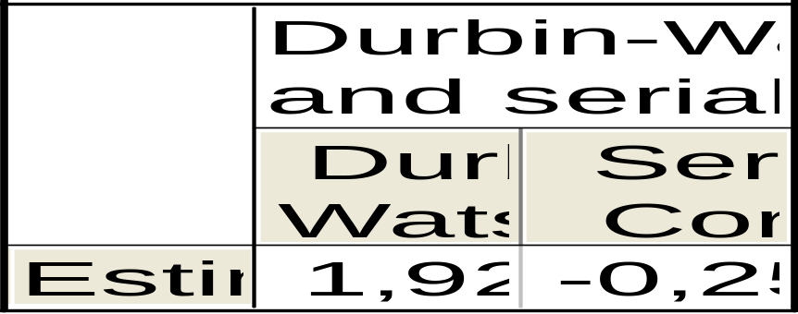
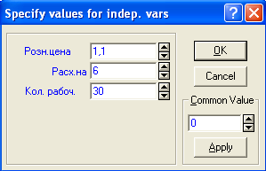
Рис. 6
Рис. 7

Slide 37
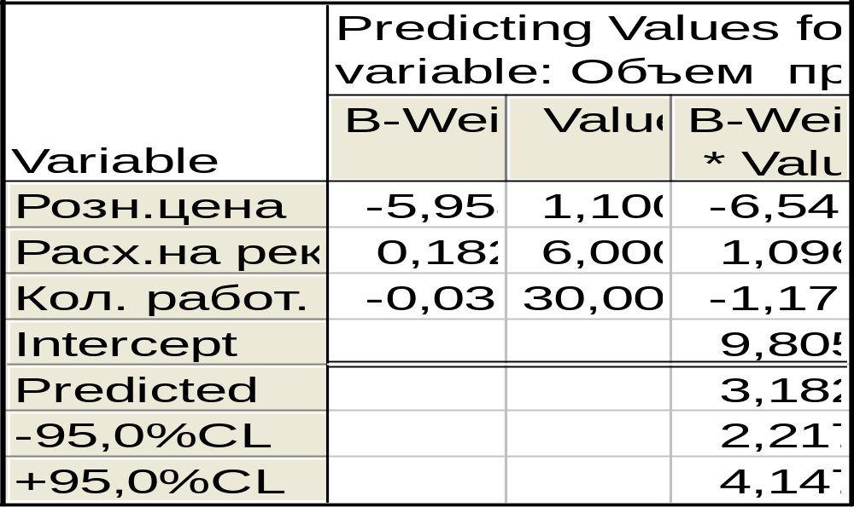
После нажатия на OK, появится таблица результатов предсказания (рис. 8). В таблице указан предсказанный (predicted) объем продаж –3,1824 (млн.долл) с 95%-м доверительным интервалом (2,2176; 4,1471).
Рис. 8

Slide 38
Одним из условий корректного применения регрессионного анализа является соответствие закона распределения остатков нормальному закону. В диалоговом окне Multiple Regression Results на вкладке Residuals/assumptions/prediction нажмите кнопку Perform Residual analysis, в открывшемся окне на вкладке Residuals нажмите кнопку Histogram of residual. Из построенного графика (рис. 9) видно, что из-за очень малого числа наблюдений (8), распределение остатков не соответствует нормальному закону.
Для визуального анализа распределения остатков можно также использовать нормальные вероятностные графики (вкладка Probability plots в диалоговом окне Residual analysis).

Slide 39
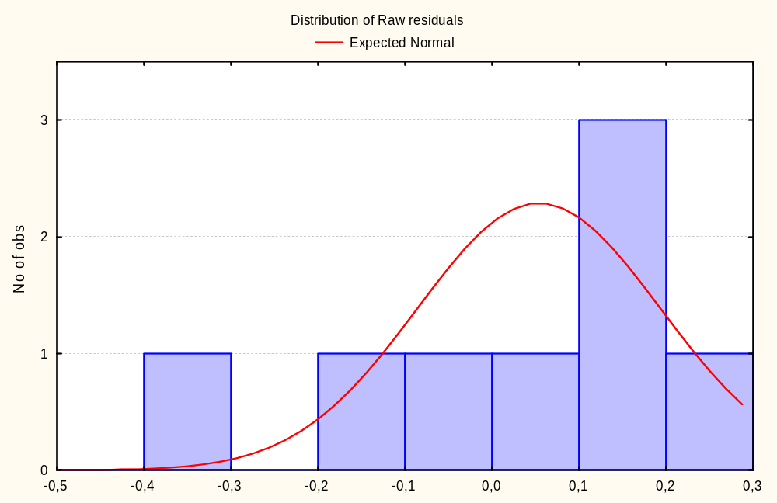
Рис. 9

Slide 40
Из приведенных результатов регрессионного анализа можно сделать вывод о невысокой адекватности построенной линейной модели зависимости объемов продаж компании «Петлокс» от розничной цены продукта, расходов на рекламу в предыдущем месяце, количества работников, занятых сбытом продукции. Линейная модель имеет вид
Объем продаж = 9,8059 – 5,9543 Розн. цена + 0,1827 Расх. на рекламу – – 0,039 Кол. работ.
Последнее слогаемое – Кол. работ. из модели можно исключить, так как коэффициент (0,039) статистически незначим, т.е. верна гипотеза о равенстве нулю.

Slide 41
Заметим, что построенная модель будет премлемо точна, при условии, что незавимые переменные (предикторы) – Розн. цена, Расх.на рекламу, Кол. работ. лежат в пределах заданных файлом данных; вне этих пределов модель может оказаться абсолютно ненадежной. При помощи контекстного меню или модуля «Discriptive statistics» по файлу Petlocs легко определить пределы изменения предикторов – наименьшие и наибольшие значения: Розн. цена изменяется в пределах (см) от 0,9 до 1,2; Расх. на рекламу – от 5 до 10; Кол. работ. – от 18 до 30.

Slide 42
НЕЛИНЕЙНОЕ МНОГОМЕРНОЕ МОДЕЛИРОВАНИЕ ВЗАИМОСВЯЗЕЙ.

Slide 43
Линеаризующие преобразования.

Slide 44
Существует несколько причин широкого распространения предположения линейности в регрессионном анализе, а именно:
– во многих случаях такое предположение является простейшим, поэтому естественным бывает желание начать исследование с простейшего;
– в некоторых случаях это предположение имеет вполне удовлетворительную, а иногда и высокую адекватность;
– многие математические методы исследования приспособлены к линейной задаче. Это обстоятельство вынуждает исследователей использовать линейные схемы даже в тех случаях, когда есть серьезные основания ожидать, что реальная зависимость значительно отличается от линейной;
– известную роль играет человеческая психология.

Slide 45
Линейная зависимость обычно воспринимается человеком с минимальным внутренним сопротивлением. Порой они как бы сами собой подразумеваются.
Как правило, все зависимости, встречающиеся в окружающей нас природе, являются нелинейными. Конечно, имеются зависимости, линейность которых в рассматриваемой области приложений практически достоверна с любой разумной степенью точности. При построении математических моделей гораздо чаще предположение о линейности имеет отчетливый характер допущения, хотя и далеко не всегда формулируется как таковое. Поэтому при моделировании взаимосвязей, присущих изучаемым процессам и явлениям, наряду с линейными регрессионными моделями, целесообразно рассматривать нелинейные регрессионные модели.

Slide 46
Как правило, необходимость в нелинейной регрессии появляется, если исследователь получает данные о неадекватности линейной модели, и для уточнения модели в ее уравнение добавляются некоторые нелинейные члены.
В общем случае регрессионная модель может быть записана в следующем виде:
Y = F (X₁, X₂,…,X_{n}).
При любом исследовании возникает вопрос, связаны ли зависимая переменная и набор независимых переменных, если да, то каким образом выглядит эта связь. Для лучшего понимания аспектов линейности и нелинейности обратимся к примерам.

Slide 47
Физиологами установлено, что зависимость между производительностью некоторого объекта и степенью его физиологического возбуждения выражается следующим уравнением регрессии:
Y= b₀ + b₁X + b₂X²,
где b₀ – свободный член; b₁ и b₂ – коэффициенты регрессии; Y – величина, характеризующая производительность; X – величина, характеризующая возбуждение.
Нелинейность данной модели выражается членом X². Такая модель называется нелинейной по переменным. Она допускает линеаризацию, которую можно осуществить, произведя замены: X = X₁,
X² = X₂. Уравнение примет вид
Y = b₀ + b₁X₁ + b₂X₂,
для анализа которого можно использовать множественную регрессию.

Slide 48
Известно, что зависимость между возрастом человека и скоростью его роста не является равномерной (в младшем возрасте скорость роста человека выше, чем в старшем). Ее можно представить в виде экспоненциальной функции Y= exp(-b₁X ), где Y – рост; X – возраст. Данная модель не является линейной и называется нелинейной по параметрам. Она так же, как и предыдущая, может быть линеаризована. Произведем логарифмирование
lпY = -b₁X. Произведя замену lпY = Y₁, получим линейную модель, для анализа которой также можно использовать множественную регрессию.
В табл. 1 приведены примеры нелинейных функций Y =F(X, b₀, b₁) и соответствующие им линеаризующие преобразования, приводящие их к линейному виду.

Slide 49
Таблица 1
№ n/n | Функция | Линеаризующие преобразования
 |  | Y₁ | X₁ | a₀ | a₁
1 | Y= b₀+ b₁/ X | Y | 1/ X | b₀ | b₁
2 | Y= 1/(b₀+b₁X) | 1/Y | X | b₀ | b₁
3 | Y= X/(b₀+b₁X) | X/Y | X | b₀ | b₁
4 | Y= b₀ b₁^{X} | lnY | X | lnb₀ | lnb₁
5 | Y=1/( b₀+b₁e^{-X}) | 1/Y | e^{-X} | b₀ | b₁
6 | Y= b₀X^{b1} | lnY | lnX | Lnb₀ | b₁
7 | Y=b₀+b₁Ln(X+1) | Y | ln(X+1) | b₀ | b₁
8 | Y=b₀X/(b₁+ b₂X) | 1/Y | 1/ X | b₁/b₀ | b₂/ b₀
9 | Y= b₀e^{b1/X} | lnY | 1/ X | lnb₀ | b₁
10 | Y= b₀+ b₁X^{n} | Y | X^{n} | b₀ | b₁

Slide 50
Однако существуют модели, которые не могут быть сведены к линейным. Добавив в рассмотренную ранее модель некоторый параметр-ошибку (обозначим его ε, он будет означать влияние различных случайных факторов на скорость роста), в итоге получим более точную модель, но не подлежащую линеаризации
Y = exp(-b₁Х) +ε.
Следует отметить, что в выбранном примере параметр ε (предполагаемая ошибка) вряд ли будет сохранять постоянство при любом значении переменной Х. По этой причине более реалистичной моделью, включающей ошибку, явится
Y = exp(-b₁Х)ε.
В таком виде модель уже подлежит линеаризации. Цель данного примера – показать, что существуют модели, которые нельзя преобразовать в линейные. Для анализа таких моделей можно использовать только нелинейное оценивание.

Slide 51
В программе STATISTICA реализован комплекс процедур нелинейного регрессионного анализа:
– модуль Fixed Nonlinear Regression (фиксированная нелинейная регрессия), если модель допускает линеаризацию;
– модуль Nonlinear Estimation (нелинейное оценивание), если модель не допускает линеаризацию.

Slide 52
Описание модуля Fixed Nonlinear Regression.

Slide 53
Так как в модуле Fixed Nonlinear Regression реализован множественный линейный регрессионный анализ с линеаризованной моделью, то его диалоговые окна во многом похожи на окна Multiple Regression. Поэтому подробно не будем останавливаться на их описании.
Рассмотрим работу модуля на примере данных файла Turtles1 (рис. 10), в котором приведены размеры (LENGTH – длина, WIDTH – ширина, HEIGHT – высота, WEIGHT– вес) 20 черепах. Построим квадратичную зависимость веса черепах от длины, ширины и высоты.
WEIGHT = b₀ + b₁LENGTH + b₂WIDTH + b₃HEIGHT+ +b₄LENGTH² + b₅WIDTH² + b₆HEIGHT².

Slide 54
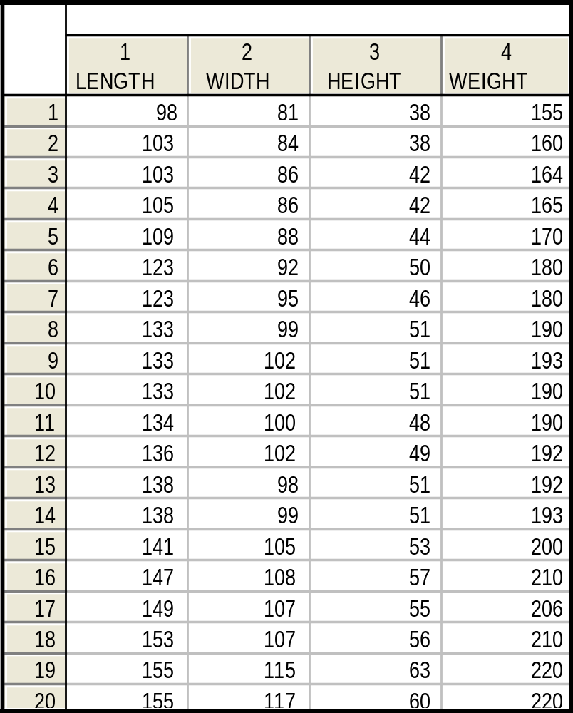
Рис. 10

Slide 55
В меню Statistics щелкнем по Advanced Linear/Nonlinear Models и выберем команду Fixed Nonlinear Regression. Откроется одноименное окно (рис. 11), в котором, нажав на кнопку Variables, можно выбрть имена всех переменных для анализа. Установим галочку в опции Review descriptive statistics, correlation matrix (показать описательные статистики, корреляционную матрицу), опция Extended precision computations означает режим вычисления с повышенной точностью. Если нажать на OK, появится окно с предусмотренными в программе линеаризующими преобразованиями переменных (рис. 12). В столбце Non-linear Transformation Functions приведены соответствующие преобразования, в столбце Valid Range указаны допустимые диапазоны переменных. Установим галочку на преобразовании Х**2 и щелкнем по OK.

Slide 56
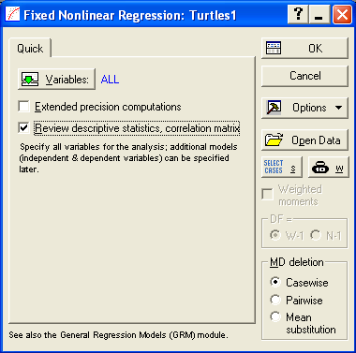
Рис. 11

Slide 57
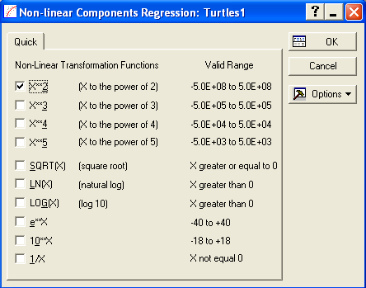
Рис. 12

Slide 58
Откроется окно Review Descriptive Statistics
(рис. 13), в котором нажмите на кнопку Correlations. Появится корреляционная матрица (рис. 14), в которой можно предварительно, до включения в модель множественной регрессии, просмотреть корреляции предикторов (LENGTH, WIDTH, HEIGHT, LENGTH², WIDTH², HEIGHT²) и функции отклика (WEIGHT).

Slide 59
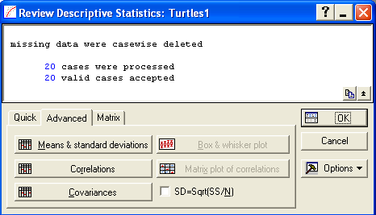
Рис. 13

Slide 60
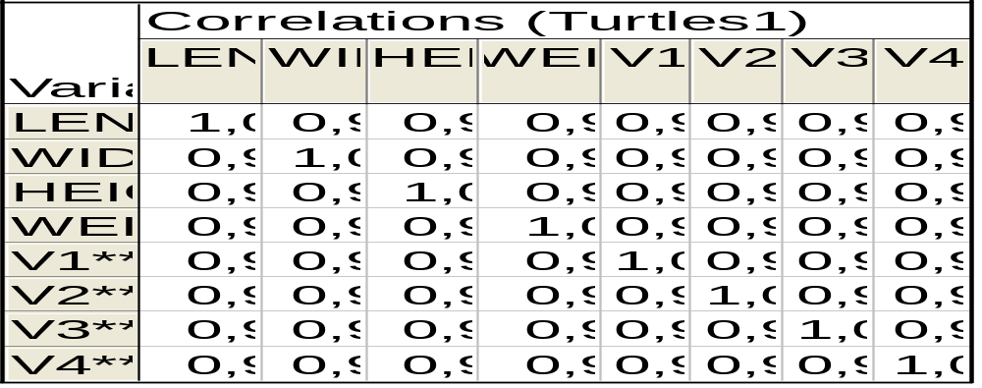
При помощи кнопок Means & standard deviations, Correlations, Covariances можно также просмотреть средние и среднеквадратические отклонения переменных, корреляционную и ковариационную матрицу переменных.
Рис. 14

Slide 61
Если вернуться в окно Review Descriptive Statistics и щелкнуть по OK., то откроется окно Model definition, идентичное одноименному окну в модуле Multiple Regression (рис. 11). Выберем метод Forward stepwise (пошаговый с включением) и нажмем на кнопку Variables. В открывшемся окне Select dependent and independent variable lists высветим имя функции отклика и имена независимых переменных (предикторов), как это сделано на рис. 15, и щелкнем по OK.

Slide 62
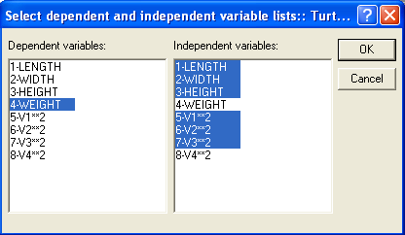
Рис. 15

Slide 63
Откроется окно Multiple Regression Results (рис.12). Если нажать на кнопку Summary:regression results, появится таблица результатов, в которой приведены стандартизованные (Beta) и нестандартизованные (B) регрессионные коэффициенты, их стандартные ошибки и уровни значимости.
Как видно из таблицы на рис. 16, коэффициент множественной корреляции и коэффициент детерминации приняли значения, близкие к 1
(0,9910; 0,9821). В уравнение нелинейной регрессии метод Forward stepwise не включил переменные LENGTH, HEIGHT, но включил их квадраты – LENGTH², HEIGHT² и переменную WIDTH.

Slide 64
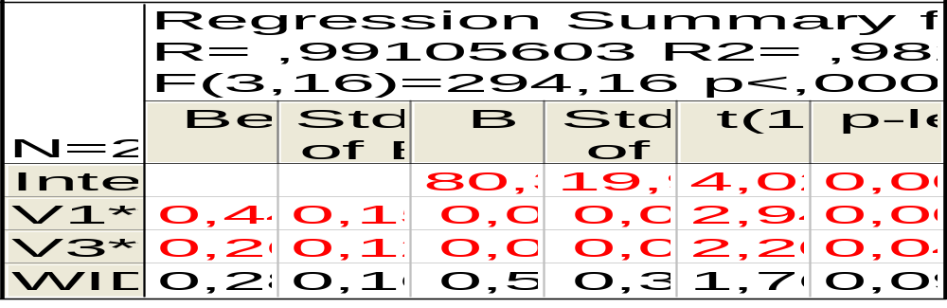
Для оценки адекватности построенной модели перейдем на вкладку Residuals/assumptions/prediction и нажмем на кнопку Perform Residual analysis. В открывшемся окне на вкладке Residuals нажмем кнопку Histogram of residual. Из построенного графика (рис. 17) следует, что из-за малого числа наблюдений (20) распределение остатков не вполне соответствует нормальному закону.
Рис. 16

Slide 65
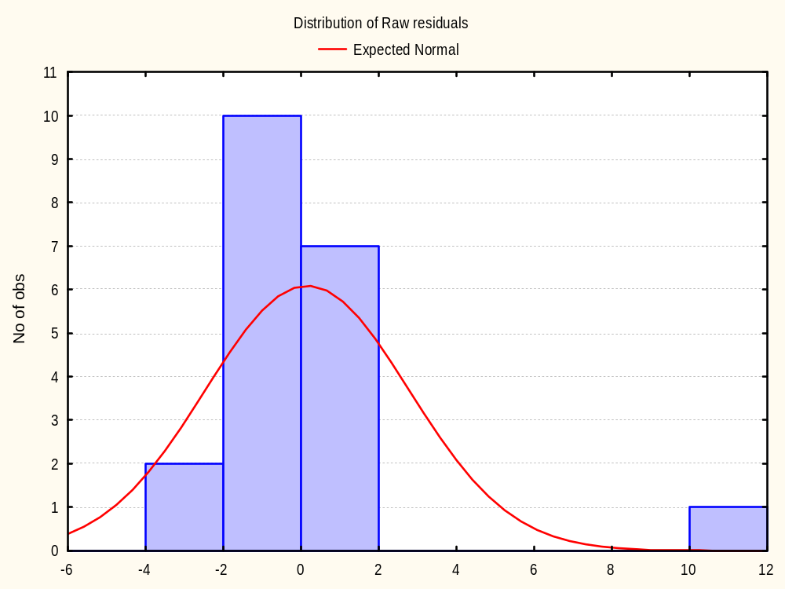
Рис. 17

Slide 66
Таким образом, построена адекватная нелинейная (квадратичная) модель зависимости веса черепах от линейных размеров – длины, ширины, высоты, имеющая следующий вид:
WEIGHT = 80,3964 + 0,567WIDTH + 0,0019LENGTH² + +0,0079HEIGHT².

